Slide 1
Rholling Ideas 페이지 분담
1.1
21.12.03
홍우정

Slide 2
프로젝트 개요

Slide 3
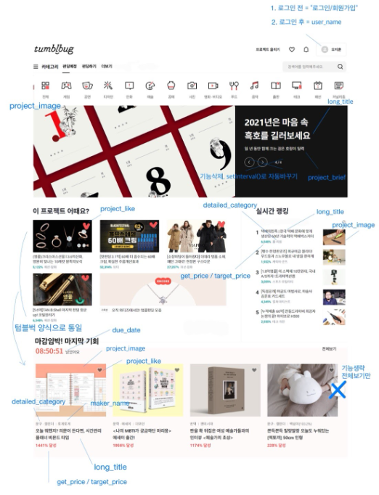
동재

Slide 4
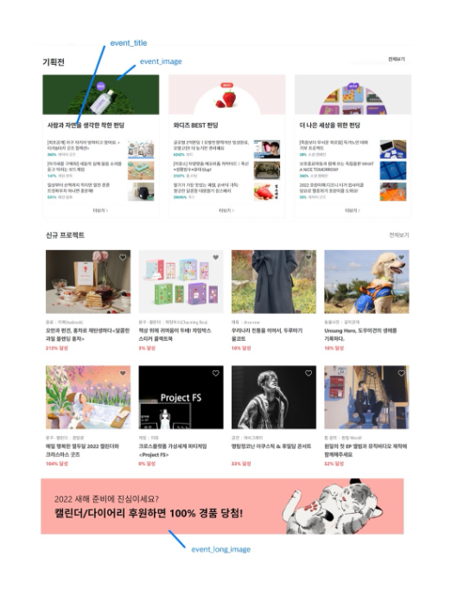
동재
기획전 / 게시글 테이블 같이 구성하기?

Slide 5
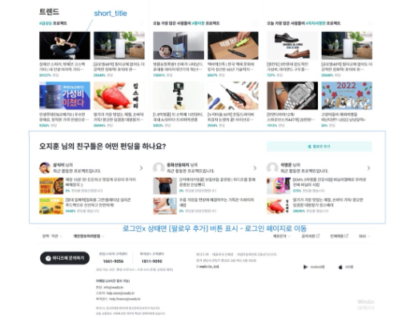
동재

Slide 6
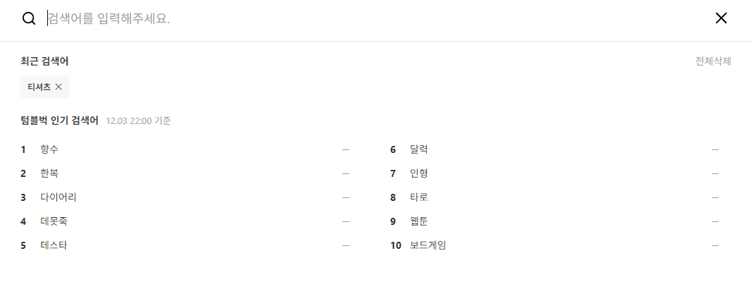
2차 구현

Slide 7
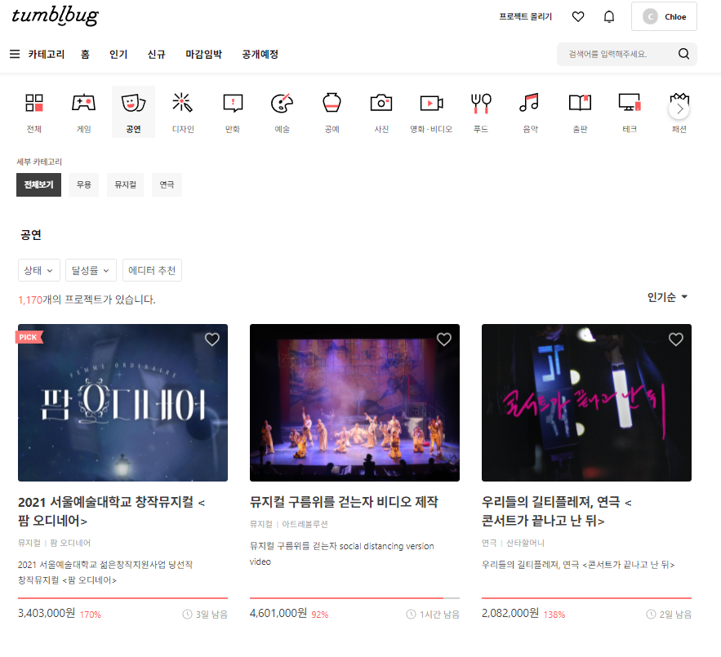
동재

Slide 8
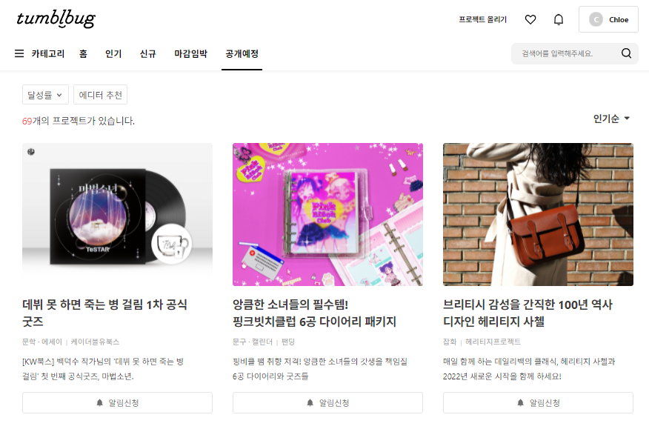

Slide 9
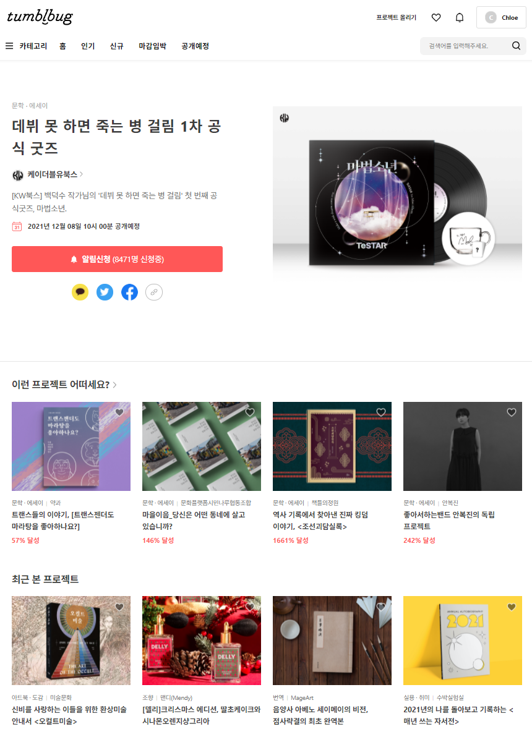

Slide 10
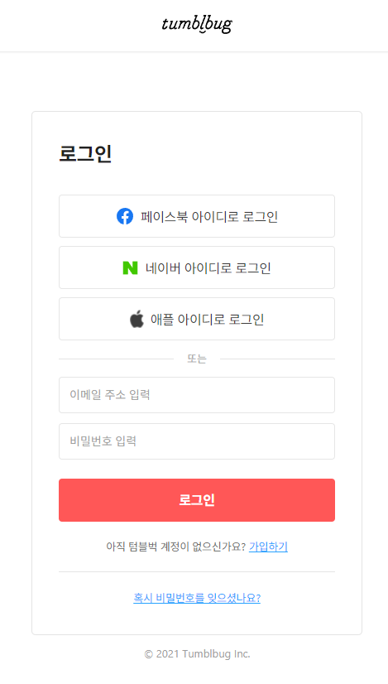
지훈
SNS 나중에 2차로 구현
아이디 밑으로 배치하기

Slide 11
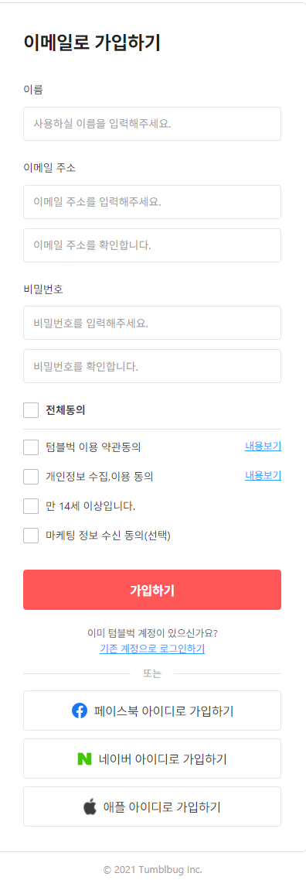
지훈

Slide 12
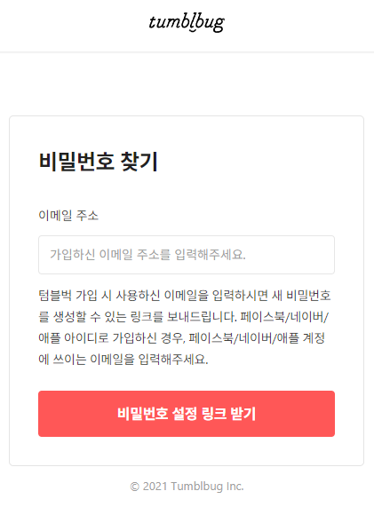
2차 구현

Slide 13
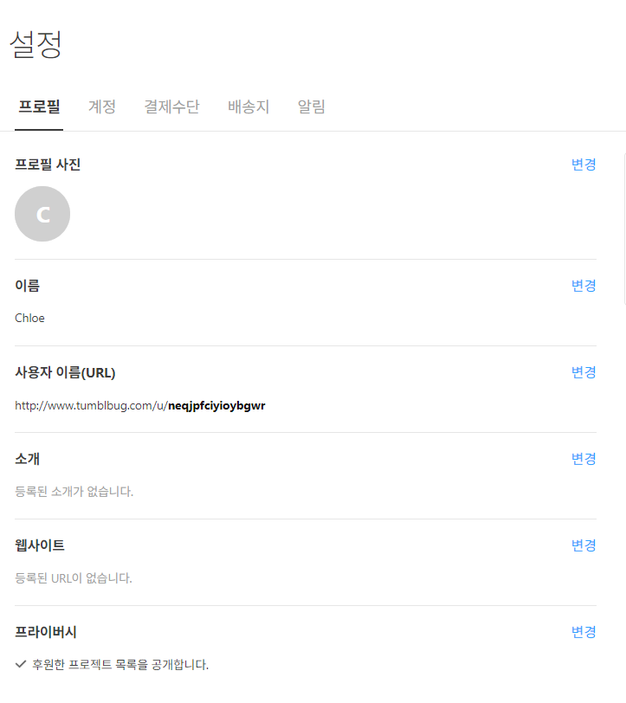

Slide 14
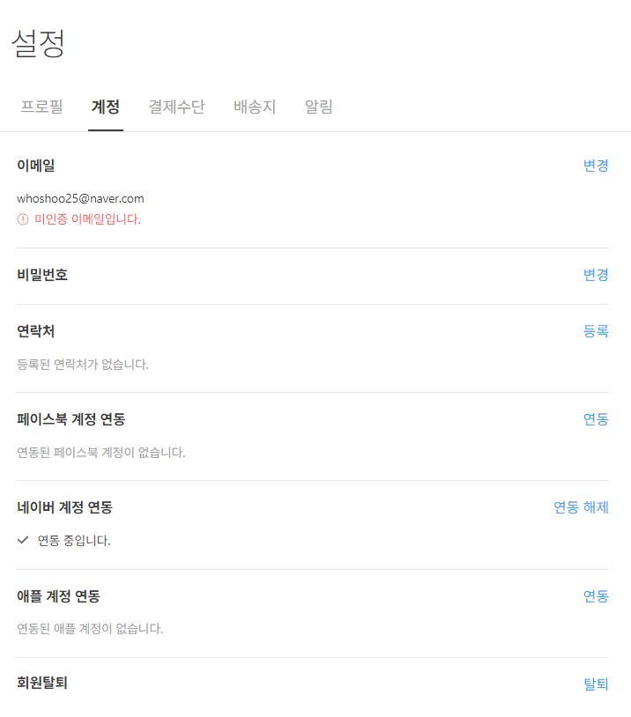

Slide 15
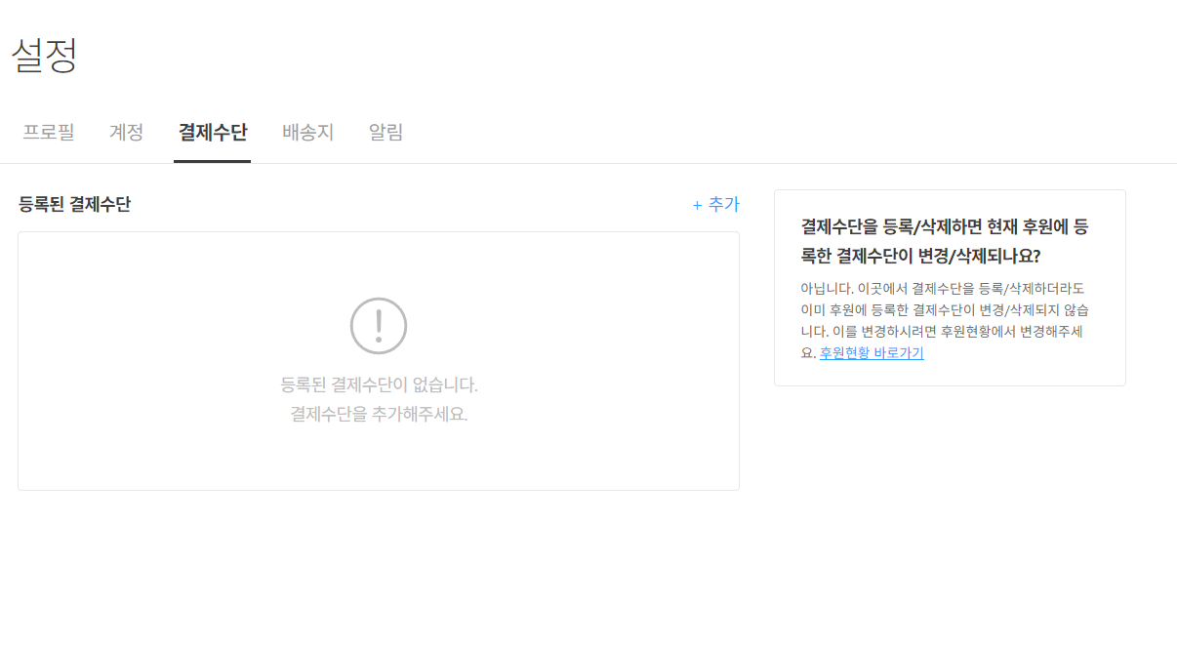
결제수단 통장이랑 카드 합치기
테이블 따로 만들지 여쭤보기

Slide 16
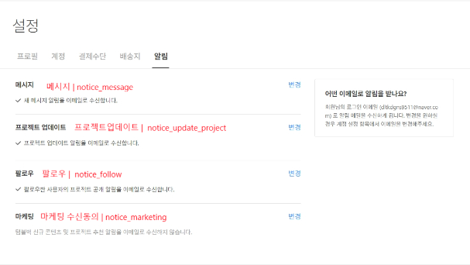
메시지 > 메시지 수신 동의
프로젝트 업데이트 > 프로젝트 알림 동의
팔로우 > 이름 바꾸기
마케팅 > 마케팅 수신 동의
테이블 프로필에 합칠건지 따로 할건지 확인해보기

Slide 17
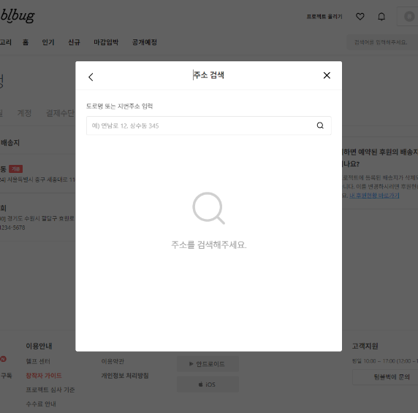
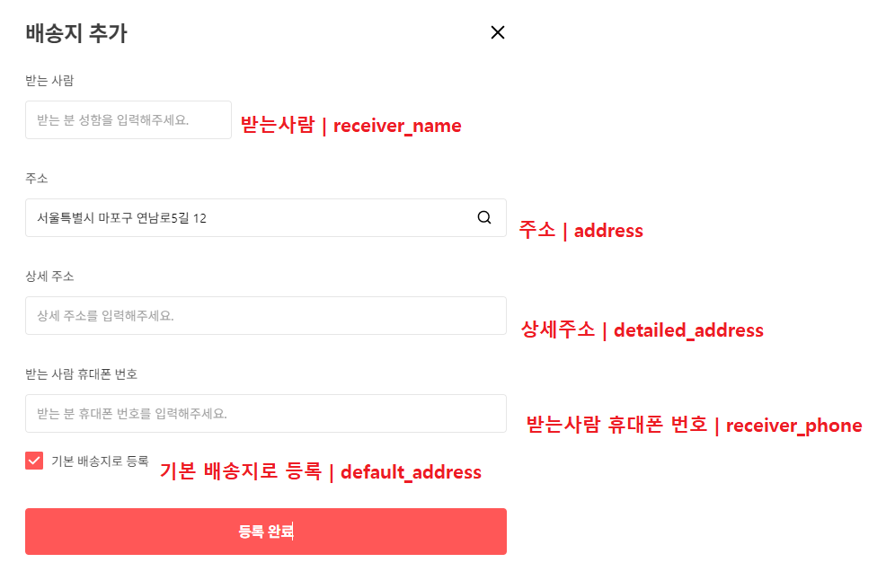
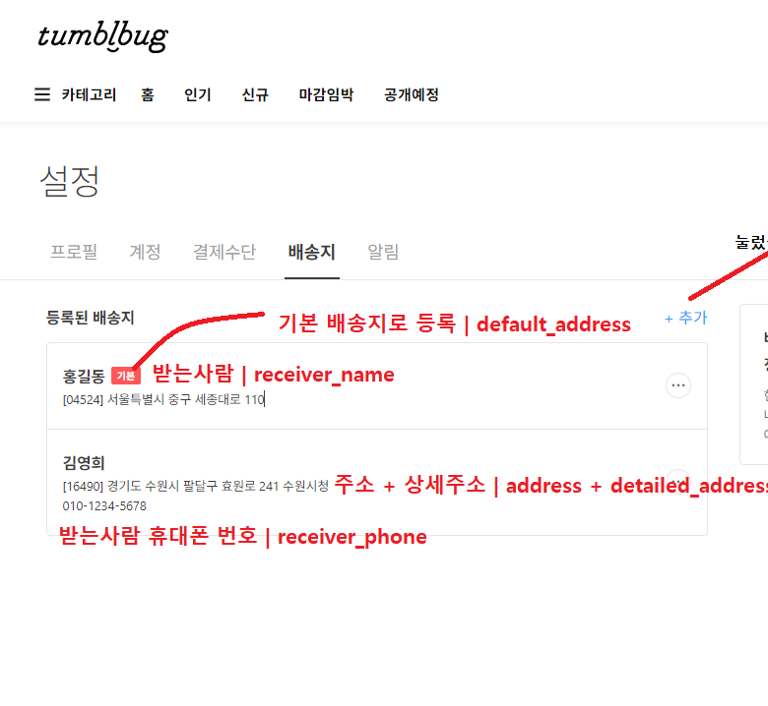

Slide 18
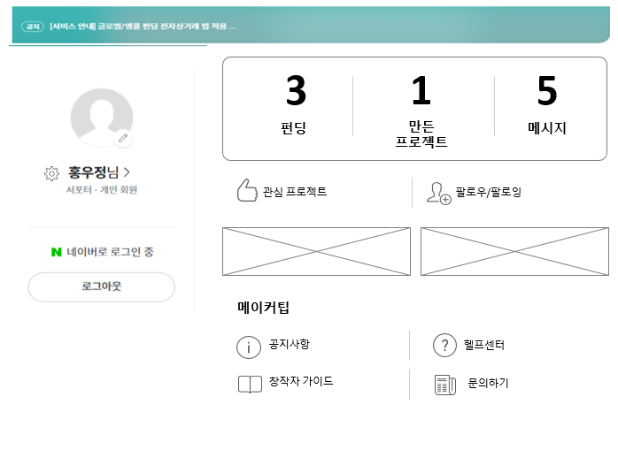
우정
메시지 삭제

Slide 19
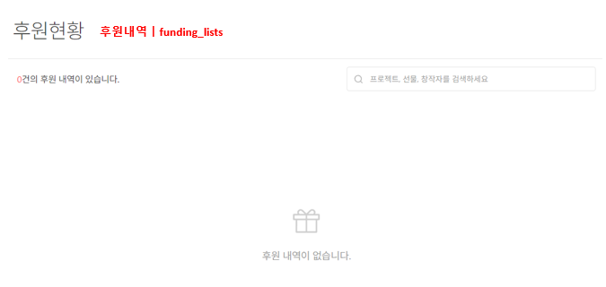
결제 상태 flag로 구성하기

Slide 20
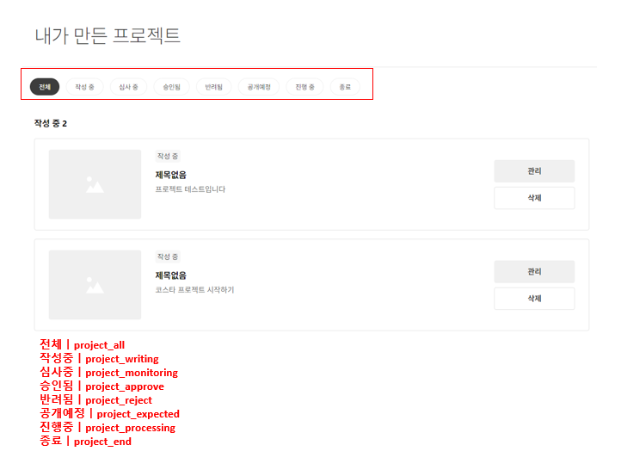
트리거 / 플래그
2차로 구현

Slide 21
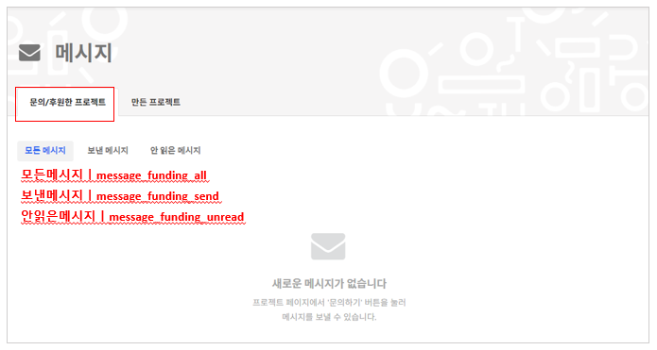
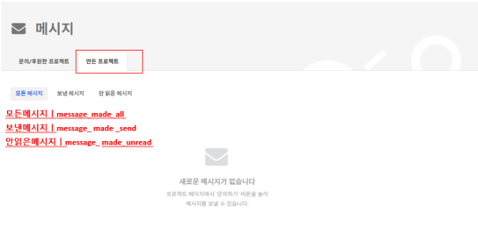
일단 보류 > 나중에 시간이 남으면 커뮤니티로

Slide 22
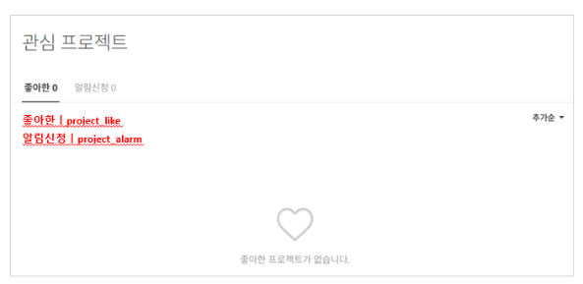
알림 신청

Slide 23
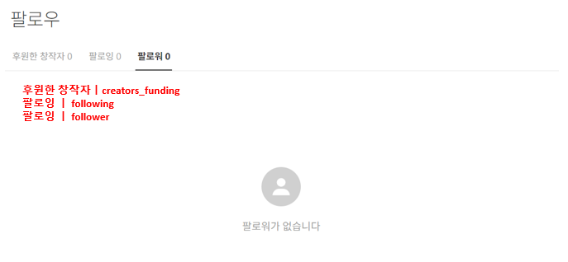

Slide 24
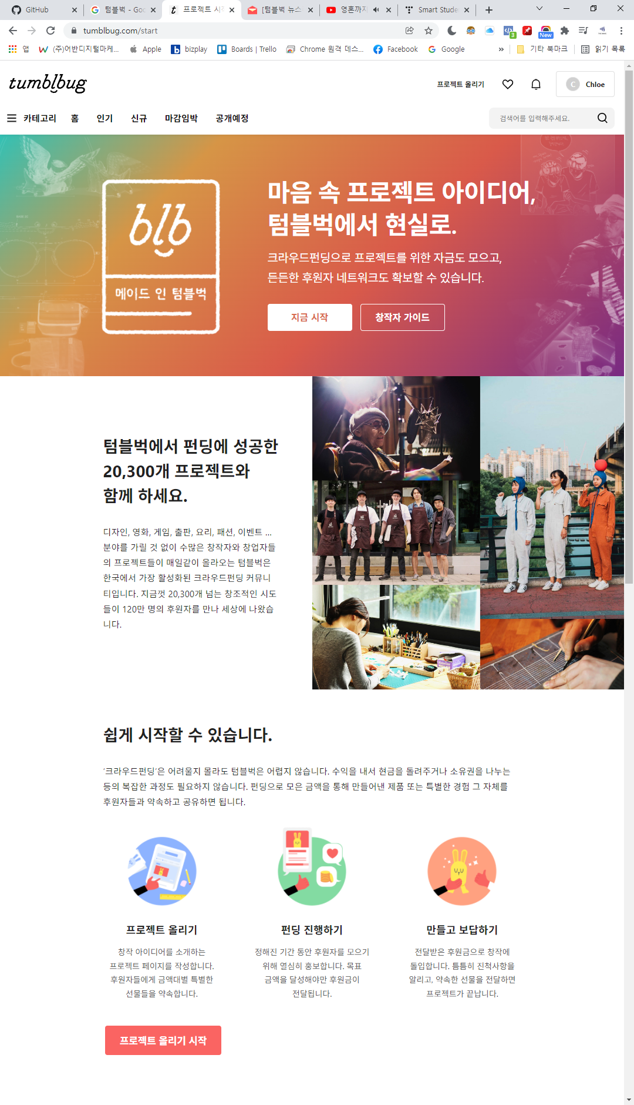
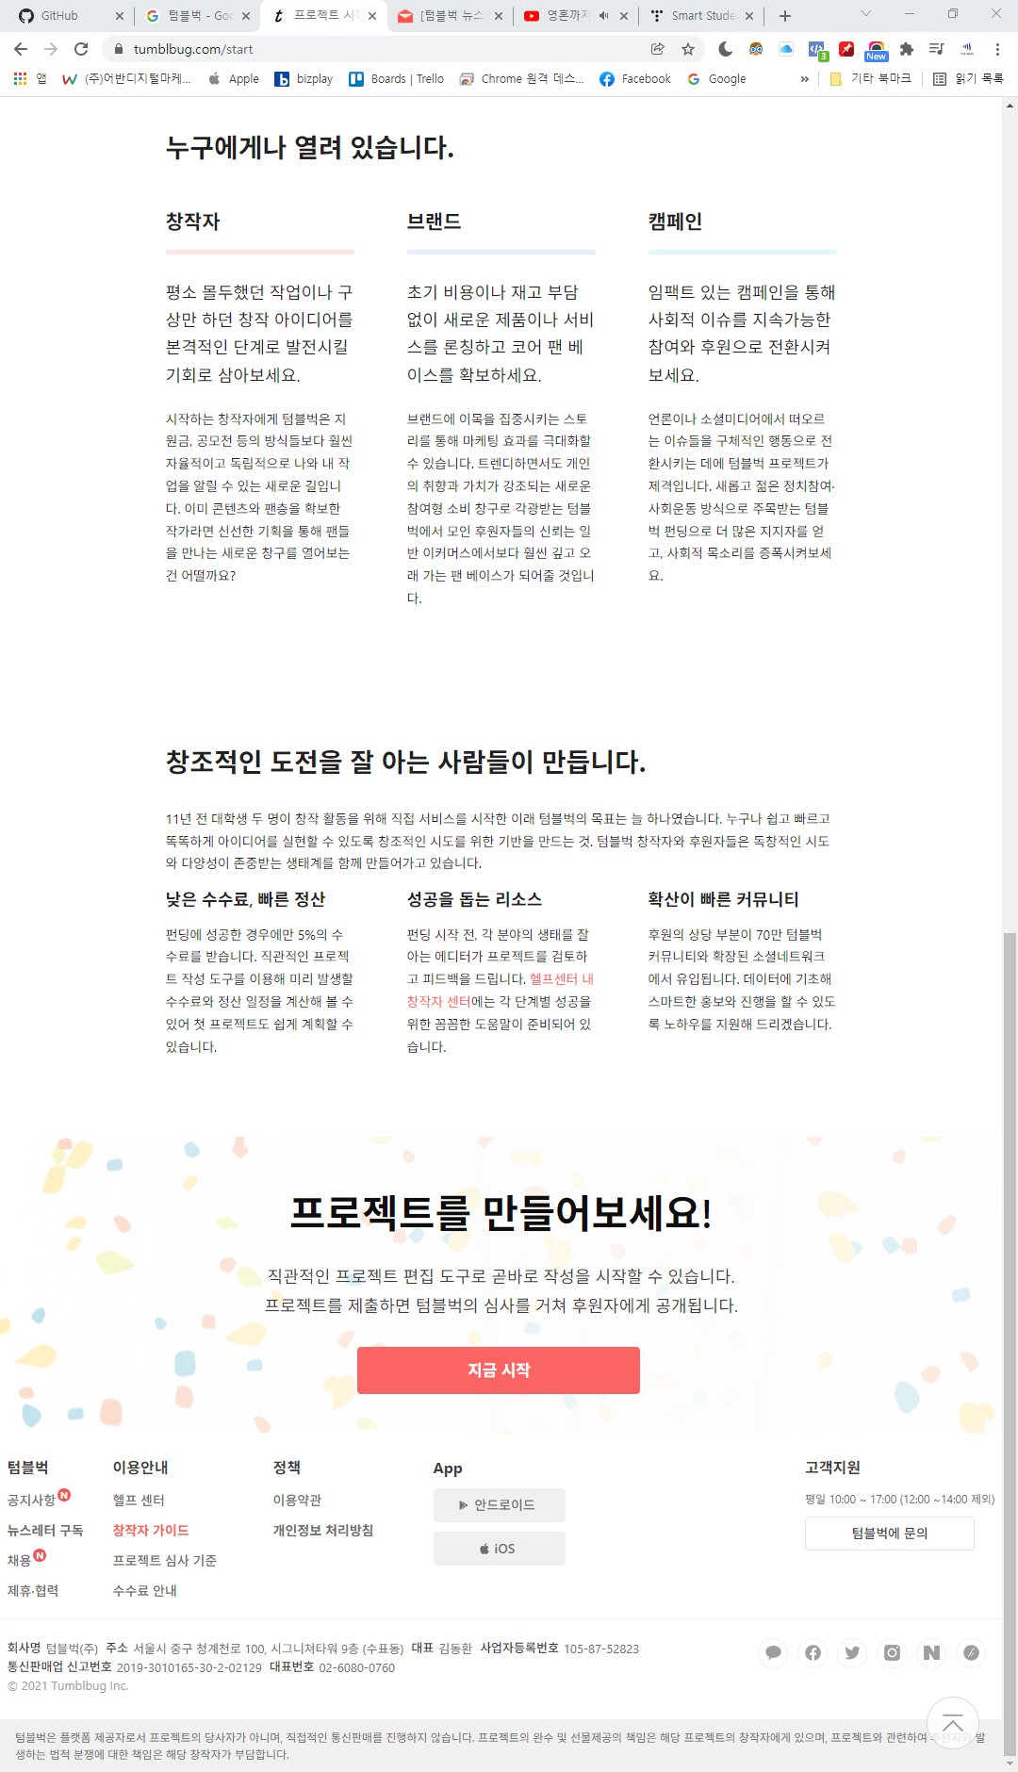
페이지 구성 디벨롭(가능하면)

Slide 25
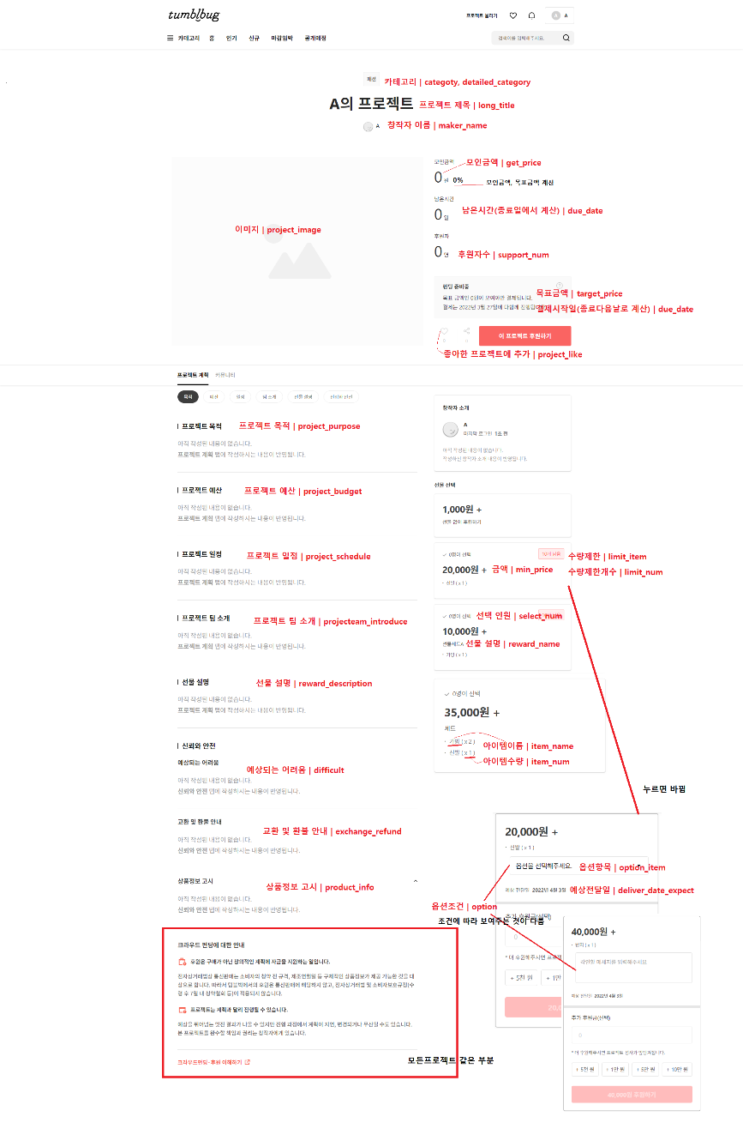
상훈
하정

Slide 26
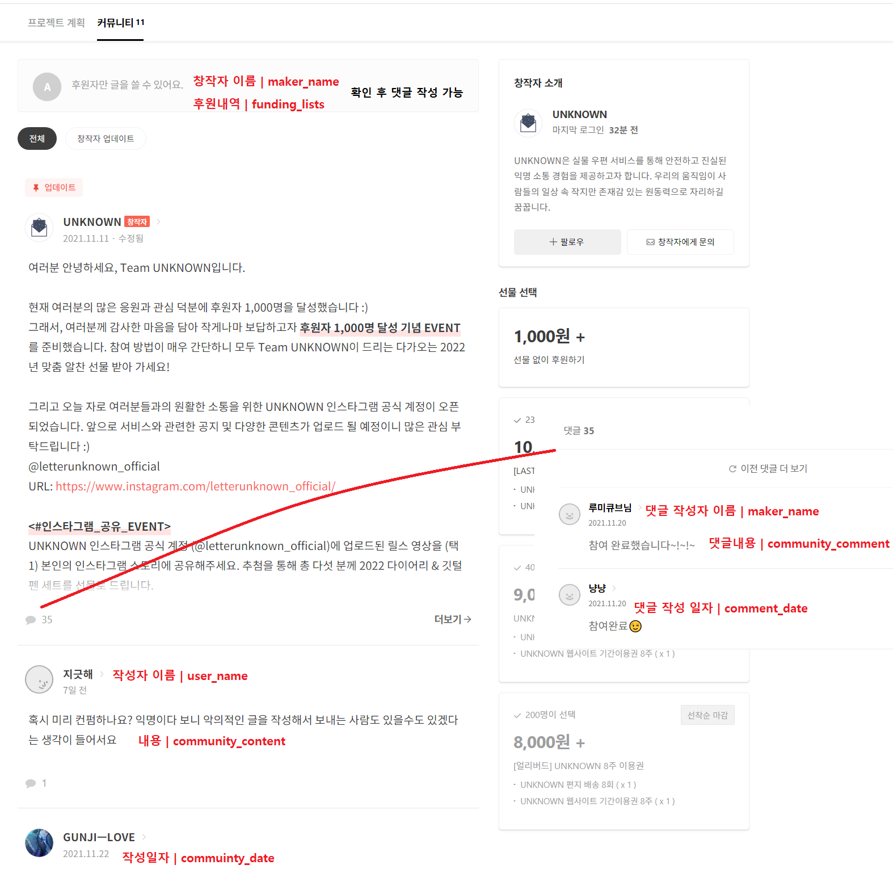
2차로 구현

Slide 27
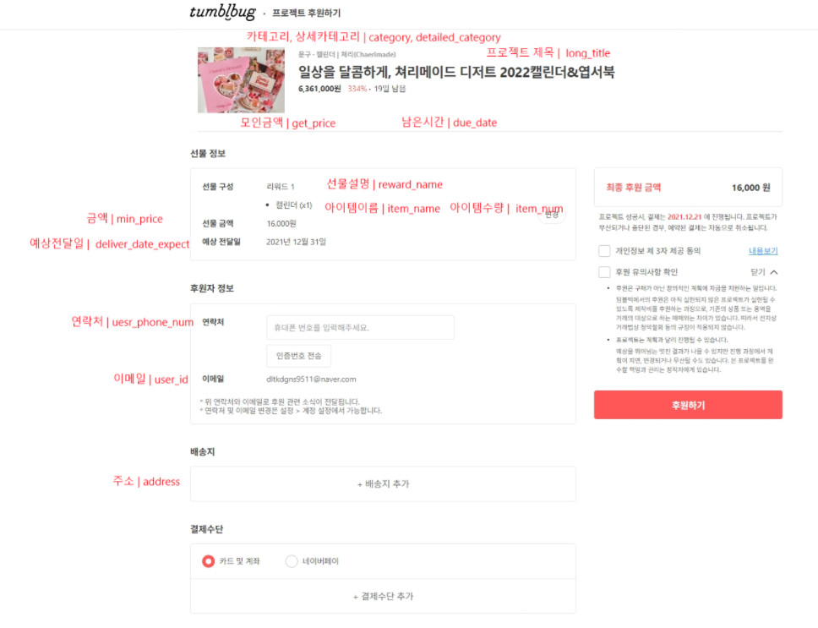
2차 구현

